Slide 1
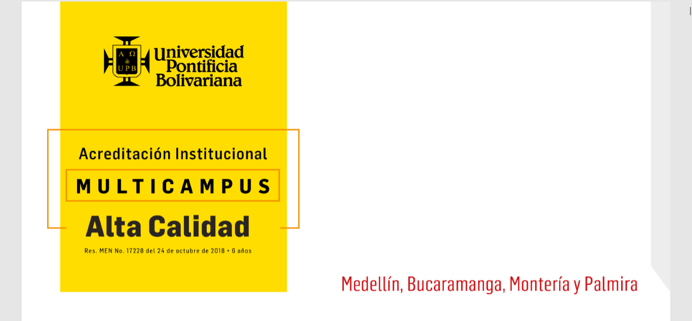
PROGRAMACIÓN ORIENTADA A EVENTOS
CÉSAR AUGUSTO LÓPEZ GALLEGO

Slide 2




Evento
Roles PoE
Publisher
Subscribers
Delegados
Los eventos permiten que una clase u objeto notifique a otras clases u objetos cuando ocurre algo de interés.
La clase que envía (o genera) el evento se denomina Publisher o Publicador
Las clases que reciben el evento se denominan suscriptores o subscribers.
Objeto que contiene la referencia (o apunta) a un método.

Slide 3
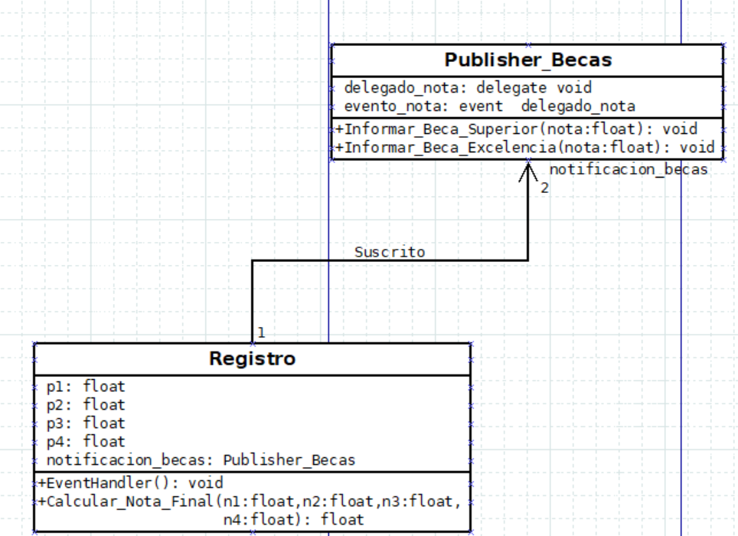
Diagrama de Clases PoE
El delegado_nota apunta a dos métodos
EventHandler es el método que maneja el evento
En este método nos vamos a suscribir al evento para que cada que éste informe cada vez que calculemos las notas a qué beca tiene derecho

Slide 4
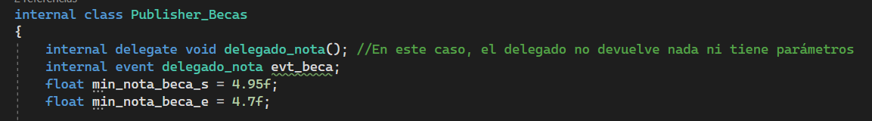
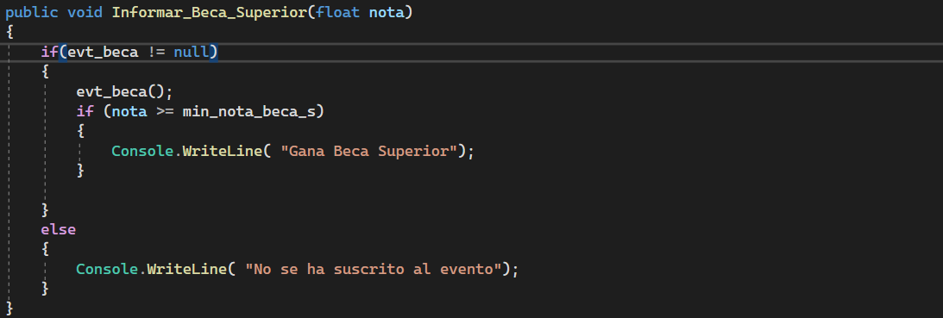
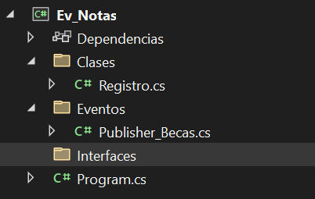
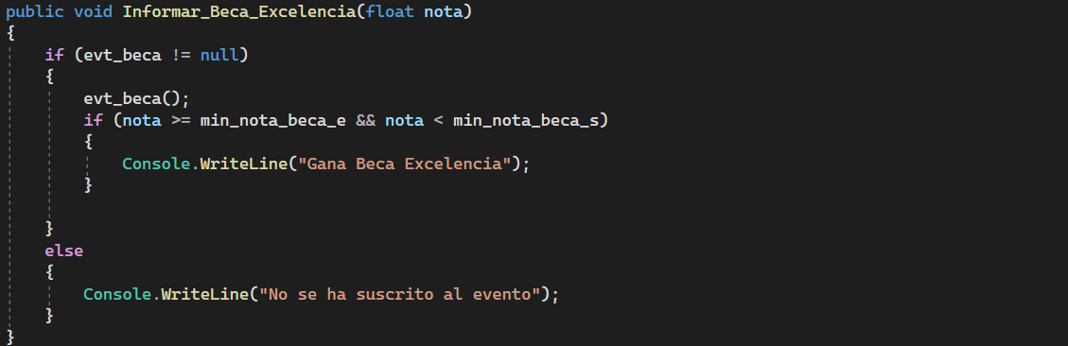
Implementación Consola
Publisher
Proyecto

Slide 5
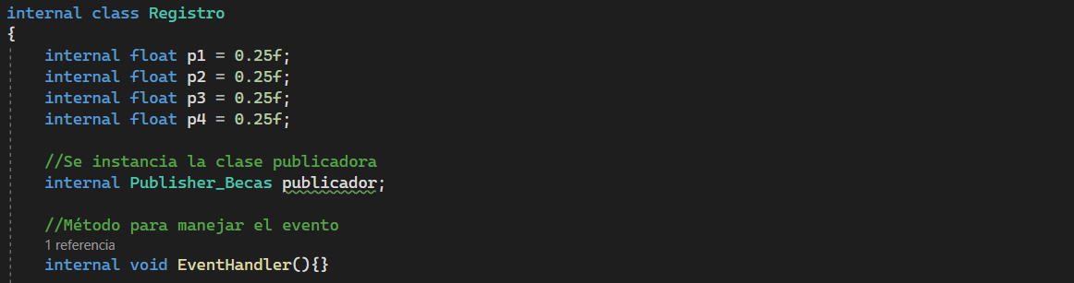
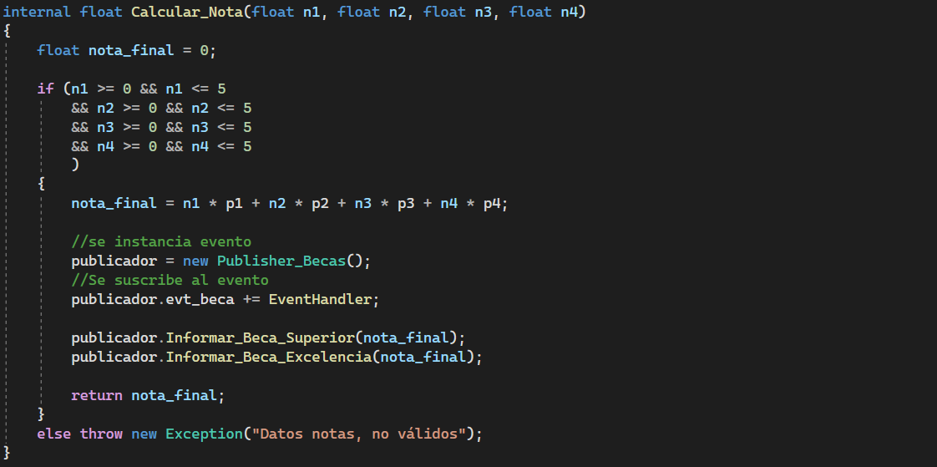
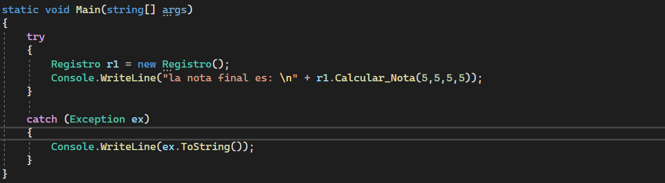
Subscriber
Main

Slide 6
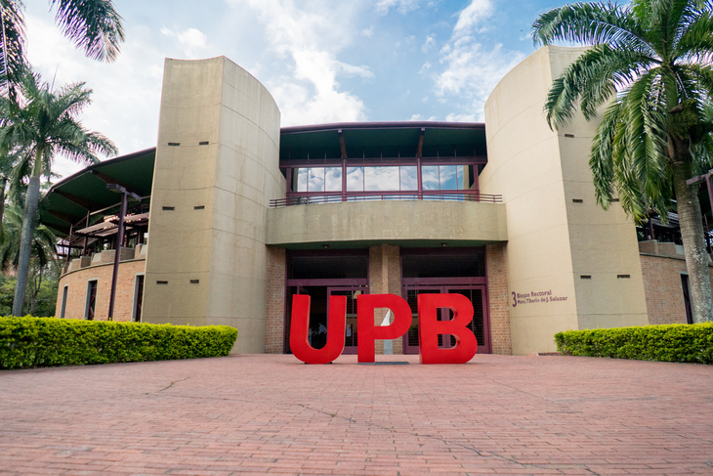

!!! Muchas Gracias !!!

